Slide 1

La frazionalizzazione della proprietà di asset class illiquide - La ricerca di un nuovo veicolo di investimento immobiliare
Ettore Minelli
Indice
The vision
L’importanza del mercato immobiliare nell’economia
Le inefficienze
Dimostrazione di inefficienza
Quali sono i benefici nell’efficientare il mercato immobiliare e come avvicinarsi all’efficienza all’atto pratico?
Perché la frazionalizzazione?
Perché i sistemi blockchain e gli strumenti derivati non sono una soluzione?
Il Trust
I costi del trust
Ricerche e applicazioni future

Slide 2
The vision
Questa tesi vuole essere un incipit per immaginare un mondo dove gli immobili possano essere scambiati semplicemente, rapidamente ed economicamente, nello stesso modo con cui oggi vengono negoziate le azioni societarie nei mercati regolamentati.

Slide 3
L’importanza del mercato immobiliare nell’economia
Sia in Italia che negli Stati Uniti gli immobili rappresentano l’asset class più grande delle rispettive economie.
28%
66%
Il mercato immobiliare ha un rapporto rischio/rendimento a metà fra l’asset class azionaria e obbligazionaria (periodo di analisi 2012-2021)
Il NAREIT nel periodo 1971-2021 ha performato meglio dell’S&P 500.

Slide 4
Le inefficienze
Cause di inefficienza del mercato immobiliare:
Prodotti eterogenei
Transazioni caratterizzate da alti costi e basse frequenze
Regolamentazione
Ritardi nella produzione
Decentralizzazione degli scambi
Contratti di affitto a lungo termine
Il numero medio di giorni di permanenza degli annunci immobiliari sul mercato negli USA

Slide 5
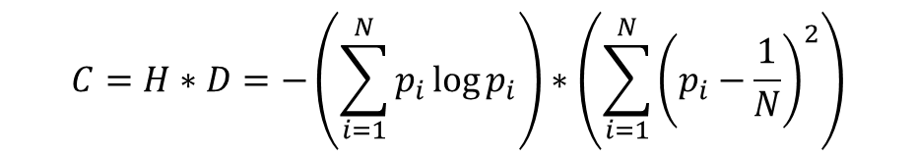



Test di efficienza ed evidenze empiriche – USA e Italia
“A market in which prices always ‘fully reflect’ available information is called ‘efficient.’ ” E. F. Fama, Efficient Capital Markets: A Review of Theory and Empirical Work, 1970
Se l’entropia della serie temporale finanziaria è uguale a 1 allora si è in presenza di un random walk
Il disequilibrio corrisponde alla distanza della distribuzione di probabilità di un sistema dalla sua distribuzione equiprobabile.
$$INFORMAZIONE=H$$
$$COMPLESSITÀ =H∗D$$
$$DISEQUILIBRIO =D$$
Cristallo perfetto
Gas ideale
Grafico 1
Grafico 2
$$C=H∗D=−\left(\sum_{i=1}^{N}{p_{i}\log{p_{i}}}\right)∗\left(\sum_{i=1}^{N}{{\left(p_{i}−\frac{1}{N}\right)}^{2}}\right)$$
Grafico 1: Rappresentazione intuitiva della misura «complessità»
Grafico 2: Complexity-entropy binary causal plane del mercato immobiliare rappresentante tutti gli stati americani (ogni punto rappresenta uno stato americano)

Slide 6

Quali sono i benefici nell’efficientare il mercato immobiliare e come avvicinarsi all’efficienza?
Benveniste, Capozza, e Seguin dimostrano che la cartolarizzazione di asset immobiliari è capace di aumentare il loro valore del 12-22% (US anni ’90)
L’area evidenziata rappresenta l’acquisto di benessere per l’intera collettività con l’aumento di valore per gli asset immobiliari
P
Lungo Termine
S
p’
$$12−22\%$$
p
D’
D
q
q’
Q

Slide 7
Perché la frazionalizzazione?
PROS | Investitori | Asset Manager
 | Frazionalizzazione La frazionalizzazione permette una totale personalizzazione nell’acquisizione di un portafoglio | Frazionalizzazione La frazionalizzazione permette una totale personalizzazione nella creazione di un portafoglio
 | Accessibilità Possibilità di investire in qualunque immobile, senza restrizioni di taglia, rendendo così accessibile l’investimento immobiliare al grande pubblico | Rischio/Rendimento Miglioramento del rischio/rendimento dei portafogli grazie al cherry picking degli immobili, in contrasto con l’attuale (e inevitabile) bulk buy
 | Efficienza transazionale Un processo di transazione rapido ed efficiente | Trasparenza Valutazione dell’immobile in base a prezzi formati secondo processi transazionali e non logiche valutative
 | Liquidità Creazione di un ambiente di investimento che favorisce la liquidità | Liquidità Facile e rapido smobilizzo degli asset
 | Governance Minimizzazione dei costi di agenzia dal momento che è il singolo a decidere dove investire, non i fund manager | Accessibilità Attrazione di nuove tipologie di investitori e capitali
 | Costi Diminuzione delle fee pagate dagli investitori dal momento che si elimina una grande parte dei costi operativi dei fondi di investimento | Costi Totale eliminazione dei costi di transazione
CONS | Domanda Al momento vi è una domanda esigua per asset frazionalizzati dal momento che si tratta di una nuova opportunità e quindi è poco conosciuta | Proprietà A seconda del mezzo di frazionalizzazione scelto, la proprietà dell’immobile potrebbe essere/non essere trasferita
 | Finanziamento A seconda di come si frazionalizzano gli asset, le quote potrebbero essere/non essere accettate come garanzia per debiti finanziari (ad esempio i beneficial interests in un Trust non sono considerati degli asset validi a garanzia di un debito) | Regolamentazione Alto rischio regolatorio, rischio che questa nuova metodologia di investimento venga fraintesa e penalizzata dal legislatore
 | Mercato secondario In un mercato secondario le quote degli asset sarebbero continuamente soggette ad un’alta volatilità | First mover Svantaggio di essere i primi a dover adottare una nuova tecnica di investimento, assumendo quindi tutti i rischi del caso

Slide 8

Perché i sistemi blockchain e gli strumenti derivati non sono una soluzione? (1/2)
I derivati sono costruiti su indici trans/val based e i tras based hanno il limite di essere solo mensili
La frzionalizzazione permetterebbe costruire indici basati su immobili e derivati su immobili
Il future su bund ha sottostante l’obbligazione tedesca (bund)
Prezzo di un contratto Futures
dove S_{t} è il valore del sottostante al tempo t.
Indice (S_{t}) | Nazione | Frequenza di calcolo | Metodologia di calcolo
S&P/Case-Shiller U.S. National Home Price Index | USA | Mensile | Transaction-based
Federal Housing Finance Agency House Price Index | USA | Mensile | Transaction-based
Indice dei Prezzi delle Abitazioni | Italia | Trimestrale | Transaction-based
UK House Price Index | UK | Mensile | Transaction-based
$$F_{t}=S_{t}e^{\left(r_{t}−q\right)\left(T−t\right)}$$

Slide 9

Perché i sistemi blockchain e gli strumenti derivati non sono una soluzione? (2/2)
Connessione: Off-Chain / On-Chain assets
Scalabilità: Transaction per second (Bitcoin 7, Ripple 1500, Ethereum 20, Visa 24.000)
Regolamentazione: i token vengono paragonati alle securities in US e strumenti finanziari in Italia
Vengono trascritti sul registro distribuito i dati dell’asset e dei proprietari
Gli investitori ricevono i token rappresentativi della proprietà sull’asset
Asset Off-Chain
Investitori
Custode
Il custode gestisce l’asset e si assicura di mantenere aggiornato il registro distribuito con gli eventi che avvengono nel mondo Off-Chain

Slide 10
Il trust
Separazione patrimoniale fra settlor e beneficiario
Scambio di «quote» senza l’ausilio di depositari centrali
Costi amministrativi limitati
Veicolo | OICR | SICAF | SIIQ (SPA) | SPV (SPA) | SPA non quotata | Trust
Gestore | SGR | SICAF | SIIQ | SGR | Consiglio di amministrazione | Trustee
Documento contenente la politica di investimento | Regolamento | Statuto | Statuto | Offering Circular | Statuto | Deed of Trust
Vigilanza | MEF, Banca d'Italia, CONSOB | MEF, Banca d'Italia, CONSOB | CONSOB, Banca d'Italia | Consob | No | No
Obbligo pluralità di investitori | Sì | Sì | Sì | No | No | No
Politica di investimento predeterminata | Sì | Sì | Sì | Sì | No | Sì
Prospetto informativo CONSOB | Sì | Sì | Sì | Sì | No | No
Banca depositaria | Sì | Sì | No | No | No | No
Personalità giuridica | No | Sì | Sì | No | Sì | No

Slide 11
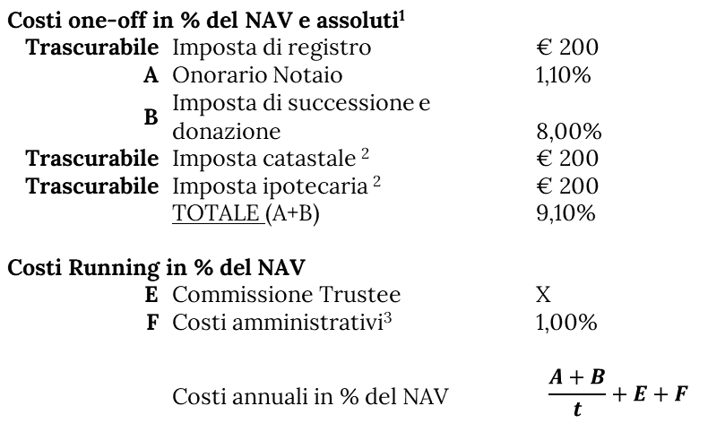
I costi del trust
Costi one-off in % del NAV e assoluti¹
Trascurabile | Imposta di registro | € 200
A | Onorario Notaio | 1,10%
B | Imposta di successione e donazione | 8,00%
Trascurabile | Imposta catastale ² | € 200
Trascurabile | Imposta ipotecaria ² | € 200
 | TOTALE (A+B) | 9,10%
Costi Running in % del NAV
E | Commissione Trustee | X
F | Costi amministrativi³ | 1,00%
 | Costi annuali in % del NAV | $$\frac{A+B}{t}+E+F$$
Nota 1: Si sceglie di confrontare il trust con i FIA Chiusi immobiliari poiché rappresentano il 94,7% del NAV investito professionalmente in immobili in Italia
Nota 2: Si ipotizza che alla fine della vita del trust sarà il trust stesso a rivendere l’immobile, evitandosi così il presupposto per l’applicazione dell’imposta catastale ed ipotecaria in misura proporzionale.
Nota 3: l trust, quale soggetto passivo dell’Ires, sia esso "trasparente" o "opaco", è tenuto (per mezzo del trustee) ad adempiere gli specifici obblighi previsti per questi soggetti: l’obbligo di tenere le apposite scritture contabili, l’obbligo di presentare annualmente la dichiarazione dei redditi, l’obbligo di dotarsi di un proprio codice fiscale e, qualora eserciti attività commerciale, l’obbligo di aprire una propria partita Iva.
Nota 4: Si assume le imposte dirette per i due fondi siano simili: ai FIA Chiusi immobiliari si applica l’aliquota del 26% sulla distribuzione (aliquota sui redditi da capitale), ai trust la stessa aliquota se trasparenti o l’aliquota IRES (24%) se opachi
Nota 5: Stima del TER (Total Expense Ratio) della European Association for Investors in Non-Listed Real Estate Vehicles (INREV)
Commissioni annuali in % del NAV ⁴ | 10Y | 50Y
FIA Chiusi Europei ⁵ | 2,28% | 2,28%
Trust | 1,91% | 1,18%

Slide 12
Ricerche e applicazioni future
Individuazione e quantificazione analitica dei costi per ogni veicolo di investimento
Creazione di un trust con il fine di usarlo come veicolo di investimento
Stima della liquidità in Italia

Slide 13






Come avvicinarsi all’efficienza all’atto pratico?
Il mercato immobiliare è demand-driven
Secondo la teoria dell’investimento
$$D′$$
P
S
MU
$$D$$
$$P_{e}′$$
Nuovo equilibrio
$$P_{e}$$
$$Q_{e}$$
$$Q_{e}′$$
Q
$$q= \frac{OFHEO price index for existing homes}{Census Bureau^{′}s quality−adjusted series for new home prices}$$

Slide 14






Quali sono i benefici nell’efficientare il mercato immobiliare e come avvicinarsi all’efficienza?
Benveniste, Capozza, e Seguin dimostrano che la cartolarizzazione di asset immobiliari è capace di aumentare il loro valore del 12-22%
L’area evidenziata rappresenta la perdita secca di benessere per l’intera collettività
$$D$$
P
S
$$D′$$
$$p^{∗}$$
$$12−22\%$$
$$p$$
$$q$$
$$q^{∗}$$
Q

Slide 15

Quali sono i benefici nell’efficientare il mercato immobiliare e come avvicinarsi all’efficienza?
Benveniste, Capozza, e Seguin dimostrano che la cartolarizzazione di asset immobiliari è capace di aumentare il loro valore del 12-22%
L’area evidenziata rappresenta l’acquisto di benessere per l’intera collettività con l’aumento di valore per gli asset immobiliari
P
S
Breve Termine
p’
$$12−22\%$$
p
D’
D
P
q
Q
S
Lungo Termine
p’
$$12−22\%$$
p
D’
D
q
q’
Q

